Slide 1
Łódź – nasZE miasto
XLVII L.O. w Łodzi

Slide 2
Plan prezentacji
Mapa i Dane
Symbole i władze
Historia i legenda
Ciekawe miejsca
Podsumowanie i źródła

Slide 3
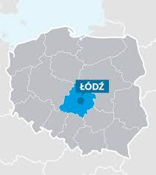
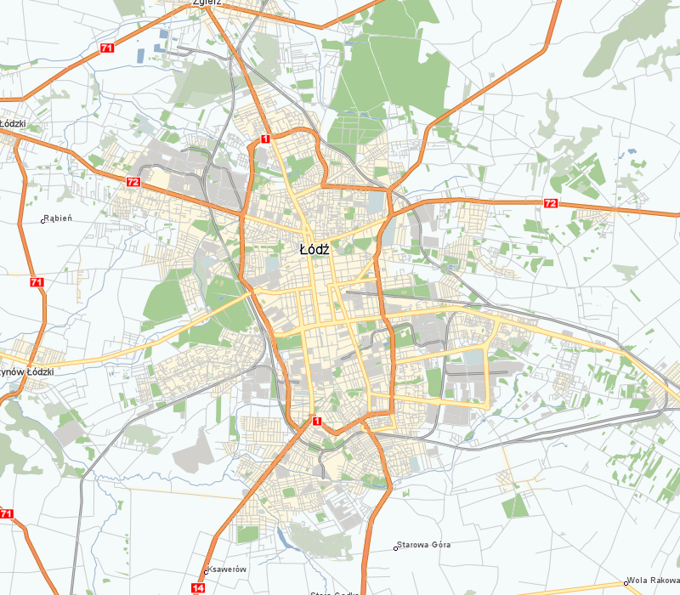
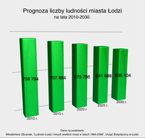
Mapa i Dane
Powierzchnia:
295 km kw

Slide 4
Symbole i władze
uml.lodz.pl
Prezydent Łodzi: Hanna Zdanowska

Slide 5
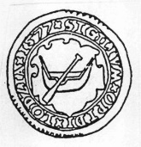
Historia i legenda
Historia
Legenda o herbie
XV wiek – początki Łódzi
XIX – XX wiek – Łódź przemysłowa
XXI wiek – współczesna Łódź

Slide 6
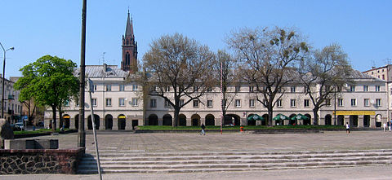
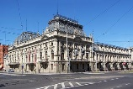
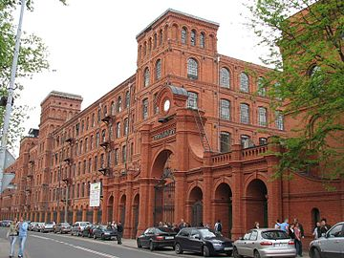
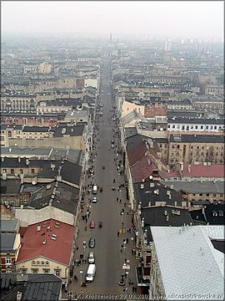
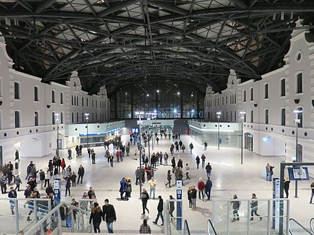
Ciekawe miejsca
Stare Miasto
Pałac Poznańskiego
Manufaktura
Ul. Piotrkowska
Dworzec Łódź - Fabryczna

Slide 7
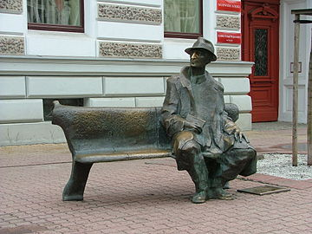
ŁóDź – miasto TUWIMA
źródła: http://www.wikipedia.pl

Slide 8
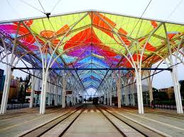
ZAPRASZAMY DO ŁODZI

